Slide 1
Culturele aspecten bij uithuisplaatsing voor het Europese Mensenrechtenhof
Prof. Mariëlle Bruning
Leiden, 28 november 2022

Slide 2



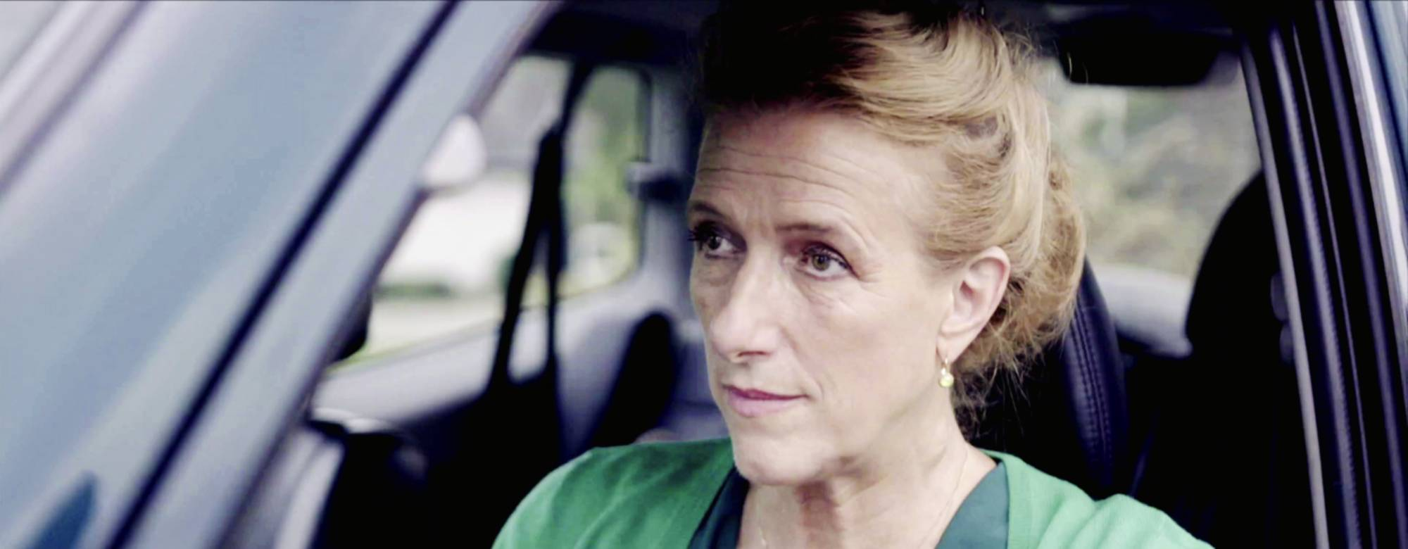
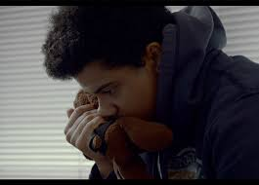
Uithuisplaatsingen: staatsontvoeringen?
Wetenschappelijke
Factsheet Uithuisplaatsingen
Universiteit Leiden 2022
Uithuisplaatsing door Toeslagenaffaire: ‘binnen
halfuur moest ik afscheid nemen van zoon’

Slide 3
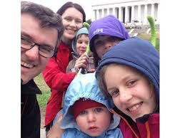


Uithuisplaatsingen ook in Europa ‘in the picture’
“Norway's Barnevernet: They took our four children… then the baby”
“ England’s Stolen Children” https://www.youtube.com/watch?v=7eal3mLCq_M

Slide 4
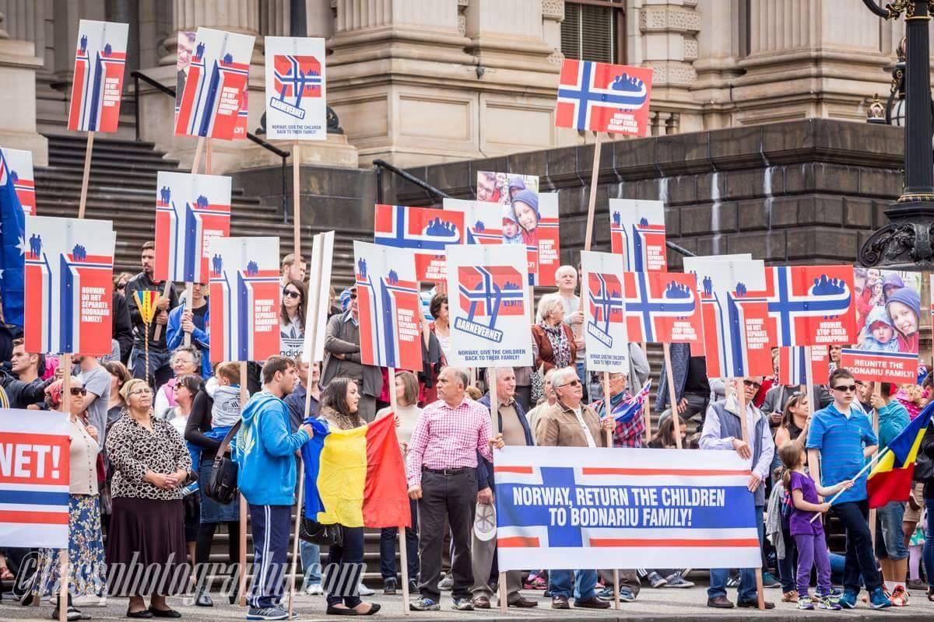

Controverses binnen Europa
Te snelle uithuisplaatsingen?
Oververtegenwoordiging speciale groepen gezinnen?
Na uithuisplaatsing: gewerkt aan terugplaatsing? Adoptie als ultieme maatregel?

Slide 5
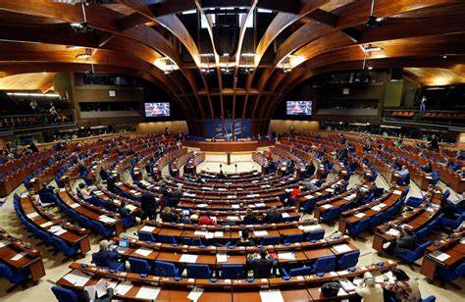

Onderzoek en aanbevelingen door Raad van Europa
-

Slide 6


Europees Hof voor de Rechten van de Mens
(EVRM)

Slide 7
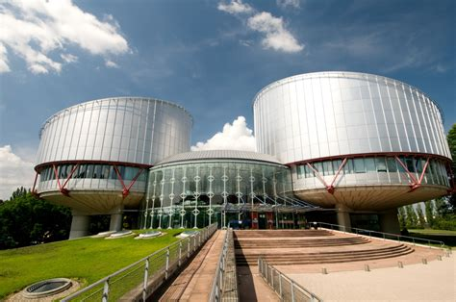
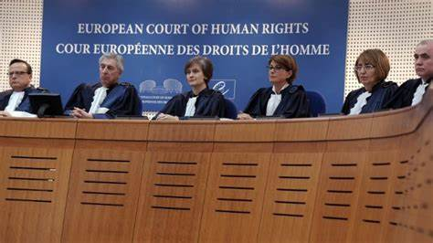
Het EVRM en beslissingen over uithuisplaatsing

Slide 8

Het Europees Mensenrechtenhof en culturele aspecten bij uithuisplaatsing
beslissing tot scheiding ouder/kind: opvoedcapaciteiten?
plaatsing kind in pleeggezin
voldoende contact
toezicht op recht van het kind op vrijheid van geweten en godsdienst in pleeggezin

Slide 9
1 A.I. tegen Italië (2021)

Slide 10

EHRM 1 april 2021, A.I. tegen Italië
schending van art. 8 EVRM, inbreuk op family life niet proportioneel
  Bij overheidsinmenging staat hereniging ouder-kind voorop
  Geen grond voor zware inbreuk van adoptie (geen kindermishandeling/ geweld)
  Geen rekening gehouden met culturele achtergrond en kwetsbaarheid moeder

Slide 11
2. Abdi Ibrahim tegen Noorwegen (2021)

Slide 12

EHRM Grote Kamer 10 december 2021
Te weinig rekening gehouden met belangen moeder (van religieuze en culturele aard), in strijd met art. 8 EVRM gelezen in het licht van art. 9 EVRM
Somalisch pleeggezin vinden: geen resultaats- maar inspanningsverplichting, hier is aan voldaan
Doorsnijden van alle juridische banden zonder enig behoud van band met culturele en religieuze achtergrond is in strijd met art. 8 EVRM

Slide 13



3. Lofte tegen Frankrijk (2022)

Slide 14
EHRM 3 november 2022
Schending van artikel 3, 9 en 13 EVRM
Onvoldoende inspanning van Staat om kind te beschermen tegen seksueel misbruik door pleegvader (Jehovah’s getuige)
Achtergrond van pleeggezin (Jehovah’s getuige) was onbekend en toezicht hierop onvoldoende; pleegouders zijn onvoldoende gewezen op hun taak

Slide 15
Conclusies
Recht op religie relevant bij uithuisplaatsing
Beslissing tot scheiding ouder-kind: let op culturele aspecten!
Bij beoordeling opvoedcapactiteiten ouders: wees alert op culturele achtergrond en verschillen die daaruit voortvloeien
Bij UHP in pleeggezin:
inspanningsverplichting tot pleeggezin met dezelfde achtergrond
Indien niet gelukt: voldoende toezicht op plaatsing, wordt kind gestimuleerd tot eigen cultuur/ religie?
Voldoende contact en omgang om culturele en religieuze achtergrond kind te blijven voeden?
Adoptie kan in strijd zijn met rechten kind en biologische ouder

Slide 16

Vragen?
Prof. mr. drs. M.R. (Mariëlle) Bruning
Hoogleraar Jeugdrecht
Programmadirecteur Master Jeugdrecht
Universiteit Leiden
Email: m.r.bruning@law.leidenuniv.nl
Website: https://www.universiteitleiden.nl/en/staffmembers/marielle-bruning#tab-1

